Slide 1
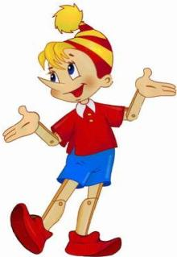
ФФФФФФФФФФФФФ
Тема урока:
Имя прилагательное
Б
А
В

Slide 2
Образовательные цели:
Формировать представление о признаках имен прилагательных(общее значение , вопросы)
Наблюдать над значением имен прилагательных
Отрабатывать навык применение прилагательных
Б
А
В

Slide 3
Пробное действие
Нарисуйте «прилагательное» за 1 минуту
Б
А
В

Slide 4
Фиксация затруднения
Мы не можем нарисовать «прилагательное »
Б
А
В

Slide 5
Причина затруднения
Мы не знаем, что такое
«прилагательное».
Б
А
В

Slide 6
Цель деятельности
Узнать, что такое «имя прилагательное»
Б
А
В

Slide 7
Прочитайте текст
Незнайка носил шляпу, брюки и рубашку с галстуком.
Сравните его со следующим текстом
Незнайка носил яркую голубую шляпу, желтые канареечные брюки и оранжевую рубашку с зеленым галстуком.
Какой текст дает более полную информацию и почему?
Б
А
В

Slide 8
Мы сейчас с вами говорим об именах прилагательных
Сделайте вывод , о том для чего нужны в речи имена прилагательные?
Б
А
В

Slide 9
Вывод
Имена прилагательные
делают нашу речь красивой, выразительной и помогают точно описывать предметы
Б
А
В

Slide 10
Найдите прилагательные в упр.1, стр.94
Высокий, теплый, добрый, маленький
Двор
играет
день
дом
строит
идет
человек
ребенок
Б
А
В

Slide 11
Фиксация нового знания
Имя прилагательное
– это часть речи,
Которая отвечает на вопросы
какой? какая? какое? какие?
и обозначает
признак предмета.
Б
А
В

Slide 12
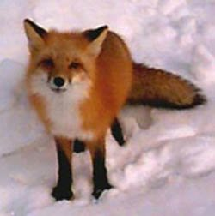
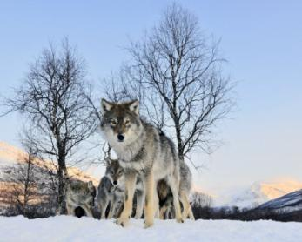
Сравни животных по уму
умная
глупый
Б
А
В

Slide 13
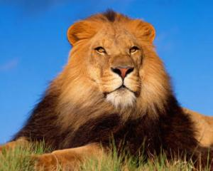
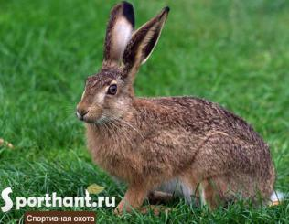
Сравни животных по храбрости
смелый
трусливый
Б
А
В

Slide 14
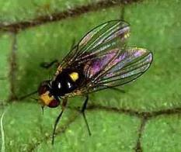
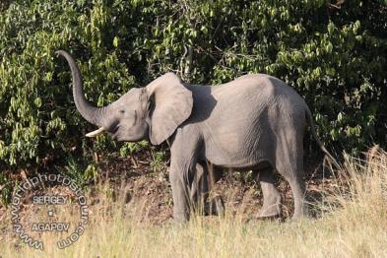
Сравни животных по величине
маленькая
большой
Б
Б
А
В
А
В

Slide 15
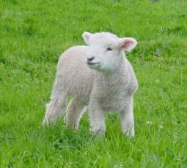
Сравни животных по силе
слабый
сильный
Б
А
В

Slide 16
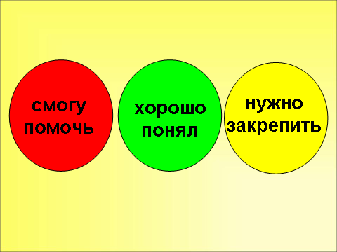
Рефлексия
Б
А
В

Slide 17
Молодцы!
Б
А
В

